Slide 1
6.SINIF FEN BİLİMLERİ
İÇ SALGI BEZLERİ
(HORMANAL SİSTEM)
ENDOKRİN SİSTEM
ZİYA KART
FEN BİLİMLERİ ÖĞRETMENİ

Slide 2
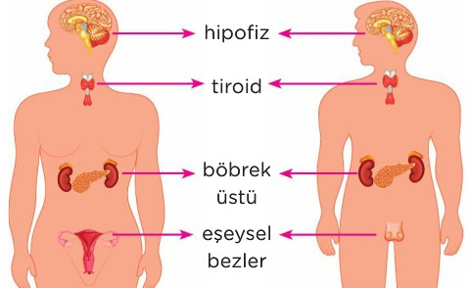

Slide 3
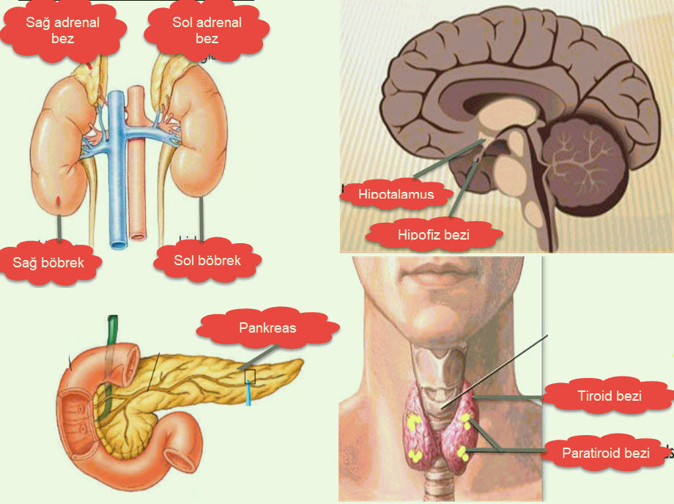
BAŞLICA İÇ SALGI BEZLERİ

Slide 4
İÇ SALGI BEZLERİNDEN HORMON ÜRETİLİR.
Endokrin sistem endokrin bezler olarak adlandırılan doku ve organlardan oluşmuştur.
• Bu bezler hormon olarak adlandırılan kimyasal maddeleri sentezleyip salgılarlar.
Hormonlar az miktarda salgılanır
Kan yoluyla iletilir
Yavaş etki eder.
Ancak etkileri uzun sürelidir.

Slide 5
Hedef hücre-organ nedir?
• Dolaşıma salgılanan bir hormon vücudun bütün bölgelerine gidebilir.
• Ancak hormonlar etkilerini sadece belirli hücrelerde ve dokularda gösterir.
• Bu hücrelere ve organlara hedef hücre veya organ denir.

Slide 6
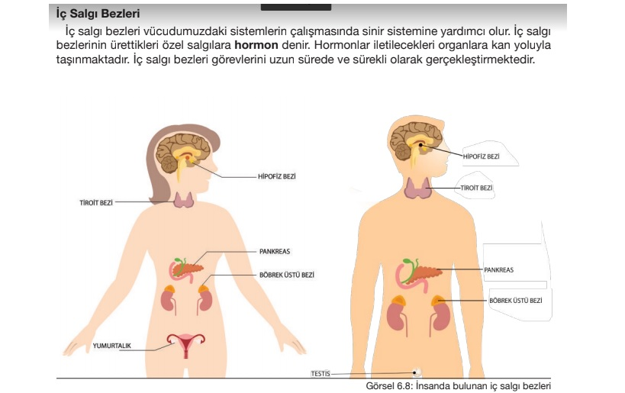
İÇ SALGI BEZLERİ İSİMLERİ VE HORMONLARI

Slide 7
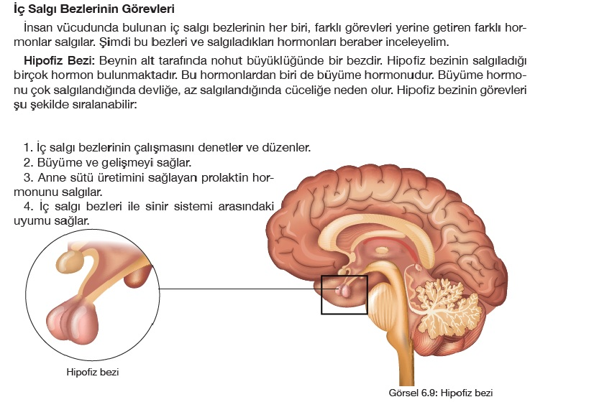
İÇ SALGI BEZLERİ İSİMLERİ VE HORMONLARI

Slide 8
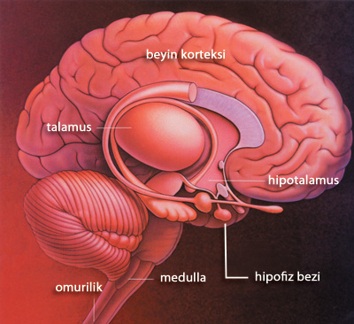
İÇ SALGI BEZLERİ İSİMLERİ VE HORMONLARI

Slide 9
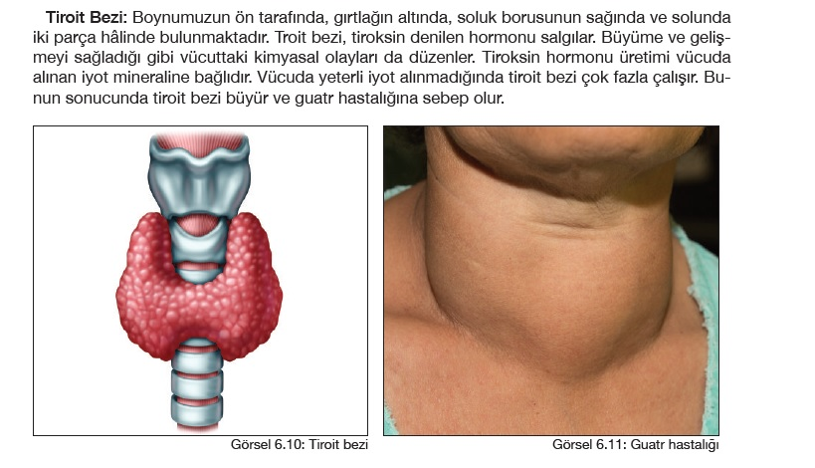
İÇ SALGI BEZLERİ İSİMLERİ VE HORMONLARI

Slide 10
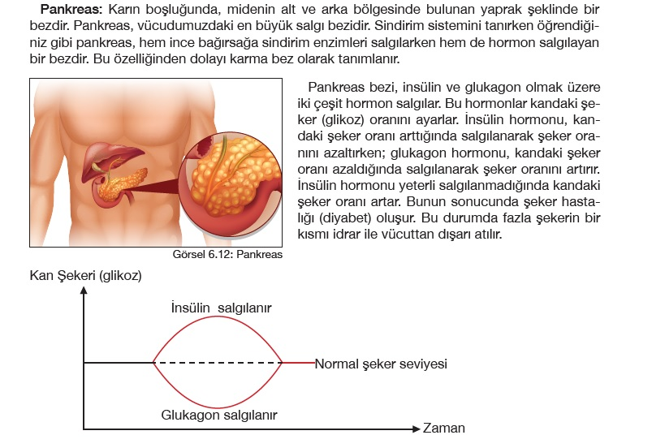
İÇ SALGI BEZLERİ İSİMLERİ VE HORMONLARI

Slide 11
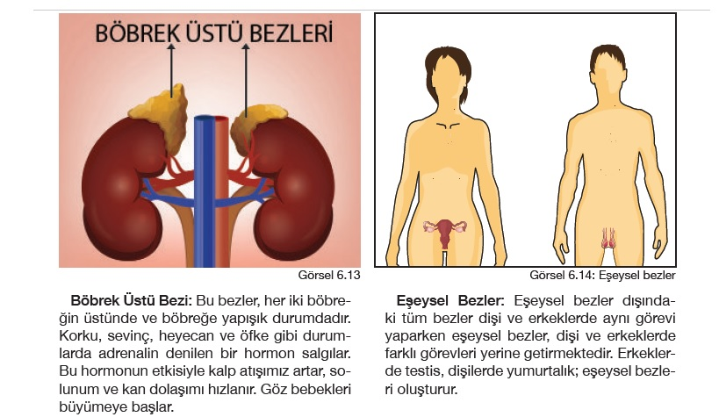
İÇ SALGI BEZLERİ İSİMLERİ VE HORMONLARI

Slide 12
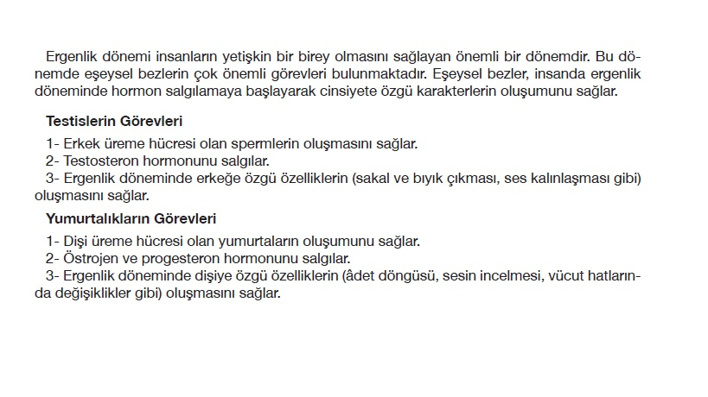
İÇ SALGI BEZLERİ İSİMLERİ VE HORMONLARI

Slide 13
İÇ SALGI BEZLERİ İSİMLERİ VE HORMONLARI
İÇ SALGI BEZİ ADI | SALGILADIĞI HORMON | GÖREVİ
HİPOFİZ BEZİ | BÜYÜME HORMONU PROLAKTİN HORMONU (ANNE SÜTÜNÜN ÜRETİMİNİ SAĞLAR.) | YAŞA BAĞLI ORANTILI BÜYÜME VE GELİŞMEYİ SAĞLAR AZ SALINCA CÜCELİK ÇOK SALININCA DEVLİK OLUŞUR. İÇ SALGI BEZLERİNİN ÇALIŞMASINI DÜZENLER VE DENETLER İÇ SALGI BEZLERİ VE SİNİR SİSTEMİ ARASINDA UYUMU DÜZNLER
TİROİT BEZİ | TİROKSİN KALSİTONİN | TİROT İYOT VARILIĞINDA ÇALIŞIR. BÜYÜMEYİ GELİŞMEYİ SAĞLAMAKLA BERABER TÜM KİMYASAL OLAYLARIN ÇALIŞMASINI DÜZENLER VÜCUT METABOLİZMASINI DÜZENLER EKSİKLİĞİNDE GUATR OLUŞUR
BÖBREKÜSTÜ BEZLERİ | ADRENALİN ALDESTERON | ADRENALİN KORKU ,HEYECAN VB. DURUMLARDA ARTAR. VÜCUT METABOLİZMASINI HIZLANDIRIR KALP ATIŞ HIZI,SOLUNUM HIZI ARTAR GÖZBEBEĞİ BÜYÜR
PANKREAS | İNSULİN GLUKAGON | KANDAKİ ŞEKER DENGESİNİ SAĞLARLAR İNSÜLİN(İNDİRİR) GLUKAGON(YÜKSELTİR)
EŞEYSEL BEZLER ERKEK DİŞİ | TESTOSTERON(Erkek) ÖSTROJEN ve PROGESTERON | ERKEĞE VE DİŞİYE ÖZGÜ ÖZELLİKLERİN OLUŞMASINI SAĞLAR

Slide 14
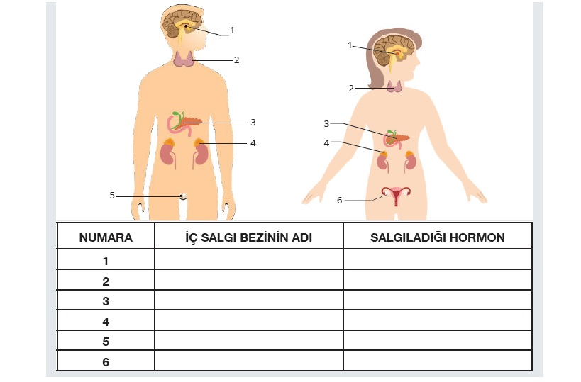
İÇ SALGI BEZLERİ İSİMLERİ VE HORMONLARI

Slide 15
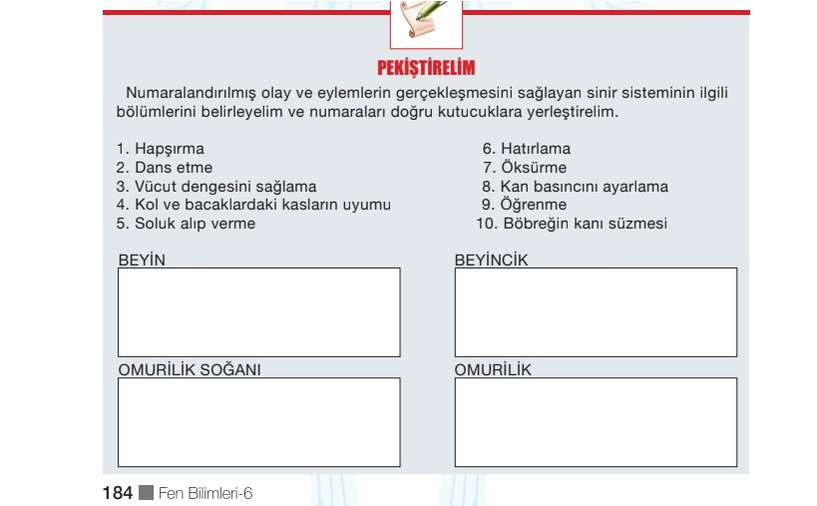
SİNİR SİSTEMİNİN GÖREVLERİNİ HATIRLAYALIM

Slide 16
KENDİNİZE İYİ BAKIN CANLAR.
ZİYA KART
FENBİLİMLERİ ÖĞRETMENİ

